Slide 1
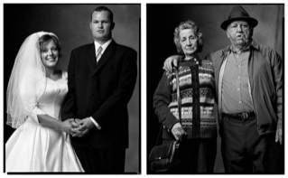
Тема: Социальные различия в обществе
Учитель истории и обществознания МКОУ «СОШ №1» г. Поворино Латышева Е.А.

Slide 2
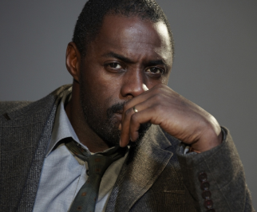
Биологические различия Прирожденные и приобретенные качества

Slide 3
Социальные различия
Приобретенные качества
Социальное положение (Статус)
Связаны с жизнью человека в обществе

Slide 4
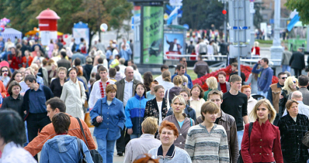
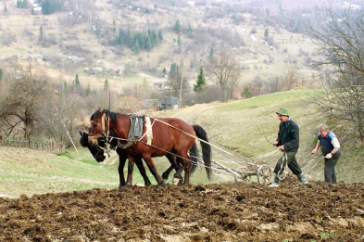
Уклад жизни

Slide 5
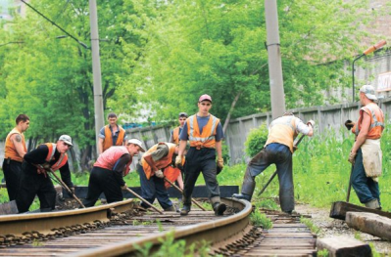
Разделение труда

Slide 6
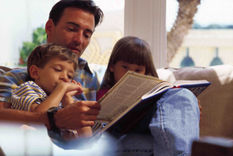
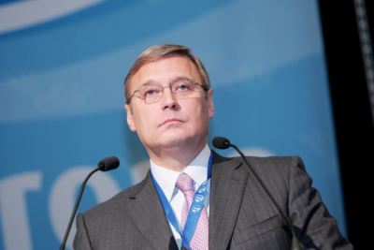
Социальные роли

Slide 7
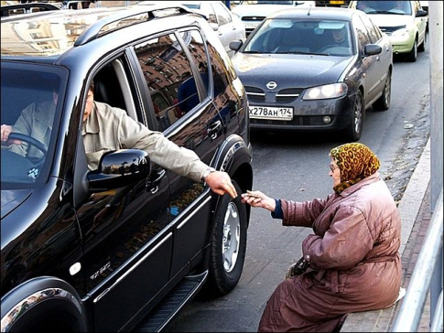
Социальное неравенство

Slide 8
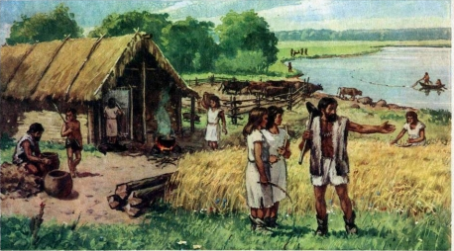
Вспомните !
Когда появилось неравенство ?

Slide 9
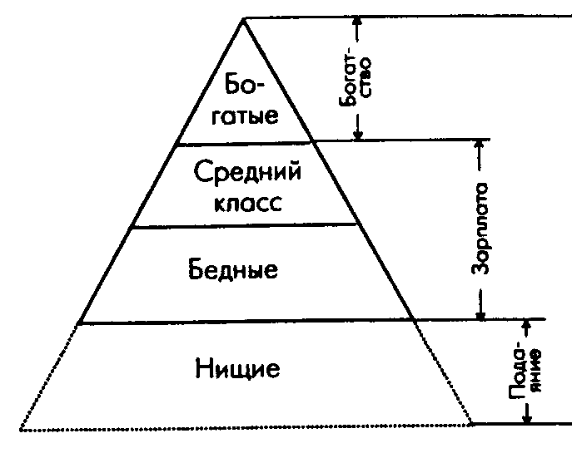
Социальные группы. Классы. Слои.

Slide 10
Работа с учебником
Стр.
66 -67

Slide 11
Социальное неравенство
Положительное
+
Отрицательное
-

Slide 12
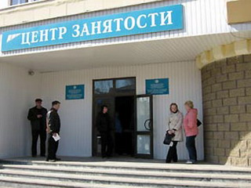
Решение проблем социального неравенства
Поддержка
Малообеспеченных;
Безработных;
Пенсионеров;
Многодетных;
Ветеранов войны и труда…

Slide 13
Подведем итоги
В обществе существуют социальные группы
Классы, социальные слои
Как они различаются
По величине дохода, по уровню образования, характеру труда
Государство стремится сократить разрыв в уровне доходов разных слоев населения.

Slide 14
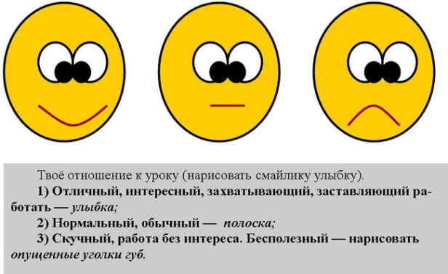
Рефлексия

Slide 15
Домашнее задание
§ 8 ответить на вопросы стр. 70
Практикум: пункт 2. письменно

Slide 16
Спасибо за внимание !

Slide 17
Литература :
1. Обществознание: учебник для 6 класса общеобразовательных учреждений/А.И.Кравченко.-М.:ООО «Русское слово- учебник», 2011. § 7
Интернет-ресурсы:
1. http://s.qguys.com/original/2/6/5/11809078_2655511385.jpg
2. http://portalik.flyfm.net/uploads/posts/2011-09/1315227311_wallpapers_sexy_girls_369_7_bender777post.jpg
3. http://www.motto.net.ua/pic/201209/1920x1200/motto.net.ua-7932.jpg
4. http://banana.by/uploads/posts/2012-05/1337352009_15.jpg
5. http://ukrslovo.net/files/tochka/farmers2.jpg
6. http://edu.jobsmarket.ru/images/for_news/zauchka.jpg
7. http://www.profi-forex.org/system/news/A07-4.jpg
8. http://i-fakt.ru/wp-content/uploads/2013/06/otnosheniya-s-detmi.jpg
9. http://www.kasyanov.ru/images/image_all.html?col_id=1278&id=3258
10. http://www.avtonom.org/sites/default/files/store/t1.jpg
11. http://www.proshkolu.ru/content/media/pic/std/1000000/510000/509622-bdddc9c61dd6c1f6.jpg
12. http://img.repetiruem.ru/upload/referat_media/560/20560image0.png
13. http://regionsamara.ru/screenshots/pic_27942.jpg
14. Рефлексия http://festival.1september.ru/articles/582628/pril3.jpg
15. Колокольчик http://troitskoe-school.obrnan.ru/files/2013/01/0_6d337_ebd0c7e5_XL1.png

